Slide 1



硬 件 系 统 综 合 训 练

Slide 2
准备工作
微助教课堂 GH125 小组互评
组成原理学习群 744458827
加MOOC课程 ，B站视频备用
分组
各班自行组队
4人一组、 选秀组队，宿舍组队
小组取一个大家都认同的团队名 在微助教上建好团队
周一报告分组小组名称
填写腾讯文档中的协作文件

Slide 3
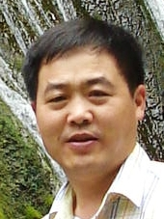
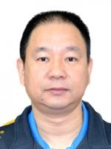
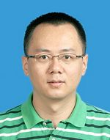
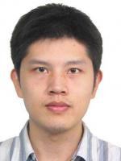


教师团队
秦磊华
胡迪青
谭志虎
姚 杰
蒋文斌
周健
指导教师
1班：谭志虎 2班 ：胡迪青 3班：秦磊华 4班：秦磊华
5班：胡迪青 6班 ：姚杰 7班：胡迪青 8班：周 健
校交1：胡迪青 校交2：谭志虎 校交3：蒋文斌
ACM：谭志虎 卓越：蒋文斌 物联网：谭志虎

Slide 4
纪律要求
严格考勤 8:00-11:50 14:00-17:30 18:30-21:30
迟到，早退按缺勤处理
8次考勤6次为满分
不来的要请假，
代签到（作弊处理，直接-10分）
每日上午提交团队工作日志
边实验，边写报告
在课设报告中记录当日故障，解决方法

Slide 5
成绩评定
成绩构成
设计过程和结果占 65%
团队设计与合作占 15%
报告部分占 20%；
抄袭或被抄袭 0分，报告查重

Slide 6
进度安排
课程设计的总体时间为2周，具体安排如下:
第1天：布置任务和集中讲解；
第1~3天：完成单周期27+4条指令；
阶段性成果自查后在线填写云进度表（便于老师同学掌握进度）；
第10天：最终结果验收（返校后检查）
报告不得超过40页，暂定第7周周一交报告
按班为单位提交电子版和纸质版，具体规范见任务书

Slide 7
课程设计团队天梯赛
每班6-8只队伍，各班前两名团队有分数奖励（2/1分）
组原不及格的队员成绩不计入团队总成绩
重修生/留级生不计入团队总成绩
为团队取一个响亮的名字
合作学习，互帮互助，团队精神
团队内有抄袭者团队全体罚分（5分）
团队任务互评、团队内部互评，团队杰出贡献值也有奖励分（2/1分）
奖励分数加到总分中，加爆为止

Slide 8
教学目标
掌握MIPS 5段流水机制基本原理，能利用多门课程的专业知识解决五段流水CPU设计的复杂工程问题，提升复杂工程问题分析解决能力；
能处理MIPS指令流水线的各类冲突冒险，能利用LOGSIM或FPGA平台完成最终的设计与实现，最终设计完成的流水CPU能执行标准测试程序，在此基础上，可进一步增加中断异常处理机制，动态分支预测等扩展功能。

Slide 9
课程设计实验环境
LOGISIM
Logisim进行方案论证
跑通流水线重定向机制
FPGA开发板
单周期上板（独立开发，利用工具自动转）
流水线上板（独立开发）
完成时序仿真后再开始领板子

Slide 10
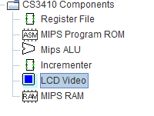
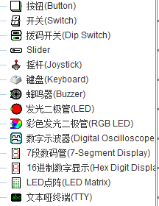
课程设计任务
个人设计完成MIPS 5段流水CPU
支持27+4条教师指定的MIPS指令（每人一个4位代号CCAB）
支持5段流水机制，可处理数据冒险，结构冒险，分支冒险
扩展功能（中断机制，动态分支预测）
能正确运行标准测试程序和自编测试程序（测试CCAB指令）
具有自动统计功能
运行周期数、插入气泡数，Load Use冲突次数、无条件跳转次数，
有条件成功跳转次数、分支预测成功，失败次数等（分支预测相关）
团队开发一个具有展示度演示系统
有输入输出设备，完整的软硬件系统

Slide 11








课程设计路径及评分标准(百分制)
单周期 24条 50分
理想流水线 55分
气泡流水线 65分
重定向流水线 75分
Educoder平台辅助测试
LOGISIM平台（2-3天）
设计流水段间接口部件
只能跑有限几条指令
Logisim平台（0.5-1天）
数据冲突检测，处理分支冲突
插入气泡解决数据冲突
Logisim平台（1-2天）
重定向机制设计，
控制器改造（自信心爆棚）
Logisim平台（1-2天）
单级中断支持 +5
多级嵌套中断 +5/10
流水线中断 +5
设计单周期CPU中断硬件
设计中断演示程序
Logisim/FPGA（1-2天）
单周期多级嵌套中断机制
软硬协同，配合精密
Logisim/FPGA（+1天）
流水线中断机制实现
单级嵌套方案均可
Logisim/FPGA平台（+1天）
封顶105*0.65
扩展模块任意组合
扩展：分支预测 +10
单周期上开发板 +5
流水线上开发板 +5/10
动态分支预测机制
相联存储器设计，LRU算法
（Logisim2天 FPGA 1天）
重定向流水线
FPGA实现
抓狂，抓狂，抓狂（2-3天）
后利用工具自动实现
参考相关文档（1天）
顺利通关

Slide 12
我们的口号
奋战一两周，造块ＣＰＵ
调试两三晚，玩转开发板
虐我千百遍，搞定流水线

Slide 13
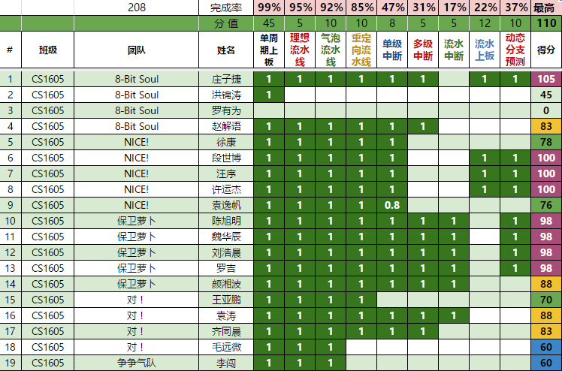
在线完成进度表

Slide 14
历史完成度

Slide 15
时间进度

Slide 16
各阶段检查要求
单周期上板检查
能运行benchmark程序，周期数1546，内存数据排序正确
FPGA开发板应绑定功能开关
可切换显示区域功能
程序显示，时钟周期统计，内存数据观察，其他运行参数
可切换频率，可复位
中断检查
主程序benchmark，中断服务程序---中断演示程序2.0
单级中断依次点击1,2,3号中断源按键，能正常响应中断
多重嵌套中断依次点击1,2,3号中断按键
应先后进入1→2→3→2→1→CPU
多重嵌套中断依次点击2,3,1号中断按键
应先后进入2→3→2→1→CPU

Slide 17
各阶段检查要求
理想流水线
能运行理想流水线测试程序
周期数21，内存数据写入正常
气泡流水线
能正确运行benchmark+CCAB指令
能统计气泡数目，分支跳转次数
总周期数=1546+4+气泡数目+分支误取深度*分支数-1
重定向流水线
能正确运行benchmark程序+CCAB指令
能统计Load-Use次数，分支数
总周期数=1546+4+分支误取深度*分支数+load-Use次数
参考答案（1984，2298，3612），其他答案说明理由

Slide 18
注意事项
多讨论，多讨论，多讨论
没有愚蠢的问题，不要闭门造车
方案不是唯一的，但一定要想清楚！
多存盘，存网盘，别存U盘
注意版本管理
要通关，要通关，要通关
取乎其上，得乎其中
取乎其中，得乎其下
取乎其下，则无所得矣
严禁做全指令集版本

Slide 19
Thanks
硬 件 系 统 综 合 训 练

